Slide 1
Egg Drop Project
과제소개
예비실험
과제계획서
설계보고서
개발보고서
결과보고서
Creative Engineering
충북대학교 공과대학 토목공학부
정보기술기반건설경영연구실

Slide 2
Egg Drop Project 소개

Slide 3
Egg Drop System
과제 내용
예비과제 실습
Egg Drop 과제계획서 작성 발표
Egg Drop 설계보고서 작성 발표
계란을 보호할 수 있는 Egg Drop System 제작
Egg Drop 개발보고서 작성 발표
Egg Drop System 낙하 실험
Egg Drop 결과보고서 작성 발표
(보고서제출형식: 파워포인트 슬라이드 파일)
제출기한
주별 강의내용 상의 수업일정 참조
제출방법
eCampus https://ecampus.cbnu.ac.kr/ → 토론방 → 토론글쓰기

Slide 4
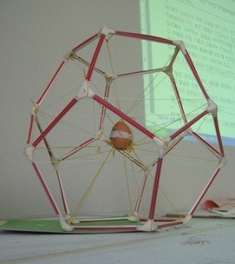
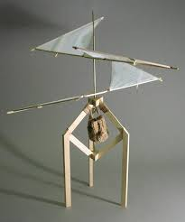
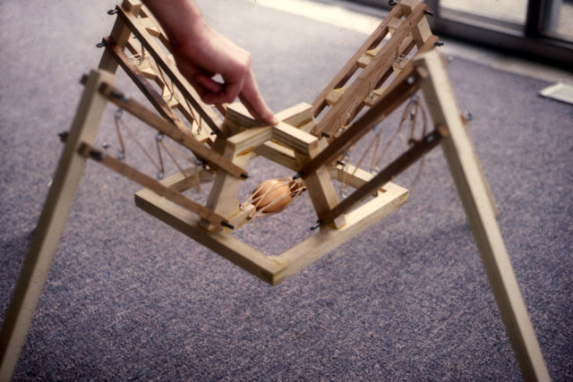
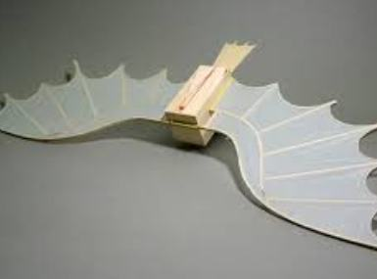
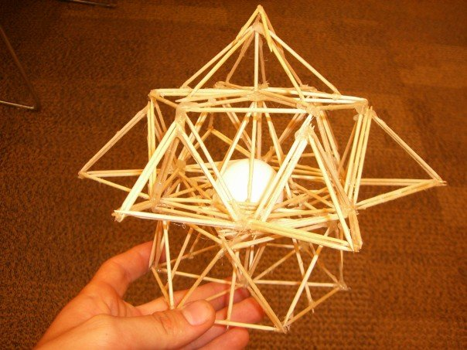
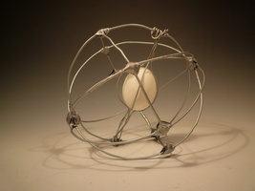
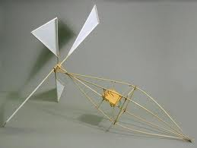
Egg-Drop System

Slide 5
시스템 요구사항
지상 13m 높이(공학지원센터 옥상)에서 낙하시킬 때 계란이 깨져서는 안 된다.
외관이 보기 좋고 창의적이어야 한다.
구조물이 가벼워야 한다.
낙하 시 정확한 위치에 착지해야 한다.
낙하시간이 빨라야 한다.
쉽게 계란을 탈부착 할 수 있어야 함. - 10초 이내에 탈부착이 가능해야 함. 탈부착 지연 시 창의성 점수 감점.
계란의 파괴여부를 외부에서 관찰할 수 있어야 함
재사용이 가능해야 한다 (3회 반복실험) - 충분한 내구성을 갖춰야 함. 시스템 파손 시 창의성 점수 감점.
뼈대를 구성하는 주재료는 배부 받은 발사목만을 사용하며, 부재료는 종이, 비닐, 천, 플라스틱, 철사, 스타킹, 계란곽 등, 연결재료는 실, 고무줄, 접착제, 테이프 등을 다양하게 사용할 수 있다. 재료적 특성을 이용한 완충장치 사용 금지: 솜, 스폰지, 스티로폼 등 완충재 사용 금지. 전형적인 낙하산 형태 디자인 사용 금지.

Slide 6
평가항목
Egg-Drop System (65%)
예비실험: 5%
창의성(설계): 15%
파괴여부 : 15%
구조물 중량 : 10%
낙하정확도 : 10%
낙하시간 : 10%
보고서 (35%)
과제계획서 : 10%
설계보고서 : 5%
개발보고서 : 10%
실험보고서 : 10%
팀 내 기여도 : 가산점

Slide 7
평가기준
평가항목 | 평가기준
예비실험 (5점) | 계란 파괴여부 점수 : 2.5점 : 3회 실험 중 깨지면 0점, 3회 실험 후에도 안 깨지면 2.5점. 중량점수 : 2.5점 : 최대중량 0점, 최소중량 2.5점 중량 : Xi, i = 1, 2, 3, 4, 5, 6, 7, 8조 Xmax = Maximum [Xi], Xmin = Minimum [Xi] i조의 중량 점수 = 2.5 * (Xmax – X) / (Xmax – Xmin))
창의성(설계) (15점) | A: 기존에 전혀 볼 수 없었던 기발하며 수려한 형태의 디자인으로, 탈부착이 용이한 계란장착부를 갖추고, 주 구조체에 조향장치, 완충장치, 착지장치 등이 장착된 시스템. B: 기존 시스템과 차별성을 갖는 디자인 C: 기존에 나왔던 아이디어를 발전적으로 조합한 디자인 D: 기존에 나왔던 아이디어를 단순 조합한 디자인 E: 기존 시스템을 그대로 답습한 디자인
파괴여부 (15점) | A: 계란이 총 3회의 실험 중 한번도 파괴되지 않음 B: 계란이 총 3회의 실험 중 1회 파괴됨 C: 계란이 총 3회의 실험 중 2회 파괴됨 D: 계란이 총 3회의 실험 중 3회 파괴됨 E: 시스템 파손으로 3회 실험을 완수하지 못함

Slide 8
평가기준
평가항목 | 평가기준
구조물 중량(10점) | 중량 : xi, i = 1, 2, 3, 4, 5, 6, 7, 8조 Xmax = Maximum [Xi], Xmin = Minimum [Xi] i조의 중량 점수 = (5 - 4 * (Xi – Xmin) / (Xmax – Xmin)) * 2 (최소점수(2점) vs 최대점수(10점))
낙하정확도 (10점) | 중심점으로부터 계란까지의 거리 : Xi, i = 1, 2, 3, 4, 5, 6, 7, 8조 Xmax = Maximum [Xi], Xmin = Minimum [Xi] i조의 정확도 점수 = (5 - 4 * (Xi – Xmin) / (Xmax – Xmin)) * 2 (최소점수(2점) vs 최대점수(10점))
낙하시간 (10점) | 낙하 후 바닥에 충돌하는 시점까지의 시간 : Xi, i = 1, 2, 3, 4, 5, 6, 7, 8조 Xmax = Maximum [Xi], Xmin = Minimum [Xi] i조의 낙하시간 점수 = (5 - 4 * (Xi – Xmin) / (Xmax – Xmin)) * 2 (최소점수(2점) vs 최대점수(10점))

Slide 9
평가기준
평가항목 | 평가기준
팀 내 기여도 4인1조 : 최대 20점 5인1조 : 최대 25점 | 1. 4인 1조 (10점 * 5회 → 총 50점 / 4인 → 평균 12.5점/인) 조장 : 10점 발표자(PPT 주제작자가 발표하는 것을 원칙으로 함) : 10점/회 2. 5인 1조 (12.5점 * 5회 → 총 62.5점 / 5인 → 평균 12.5점/인) 조장 : 12.5점 발표자(PPT 주제작자가 발표하는 것을 원칙으로 함) : 12.5점/회 3. 다큐멘터리 제작팀 (2인) → 가로:세로 16:9 화면 비율 유지, 착지 장면 Slow-motion 처리 추가 가산점 10점 (제작팀의 경우 최대 30~35점까지 가산점 가능)
과제계획서 (10점) 설계보고서 (5점) 개발보고서 (10점) 결과보고서 (10점) | A: 배치, 색채, 글자체, 멀티미디어 자료 등이 완벽한 조화를 이루며, 내용을 완벽하게 이해시킬 수 있도록 발표하며, 요구 목차를 준수하여 최고 품질의 서술이 이루어짐 B: 배치, 색채, 글자체, 멀티미디어 자료 등이 조화를 이루며, 내용을 이해시킬 수 있도록 발표하며, 요구 목차를 준수하여 우수한 품질의 서술이 이루어짐 C: 텍스트와 단순 이미지 중심의 강조점 없는 무미건조한 형식으로, 내용을 대략 이해시킬 수 있도록 발표하며, 요구 목차를 준수하여 보통 품질의 서술이 이루어짐 D: 배치, 색채, 글자체 등이 조화를 이루지 못하며, 내용도 제대로 이해가 되지 않는 발표를 하며, 요구 목차를 준수하여 저급한 품질의 서술이 이루어짐 E: 배치, 색채, 글자체 등이 전혀 조화를 이루지 못하며, 내용도 전혀 이해가 되지 않는 발표를 하며, 요구 목차를 준수하지 못함

Slide 10
Egg Drop Project 예비과제 실습

Slide 11
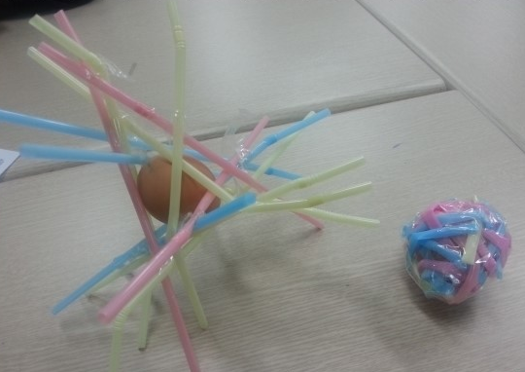
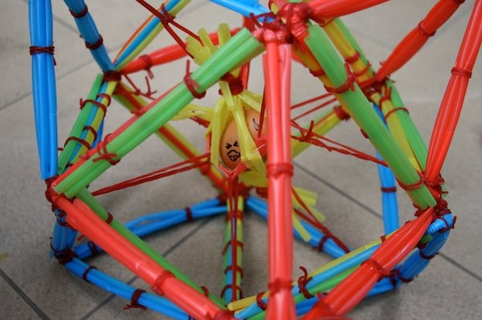
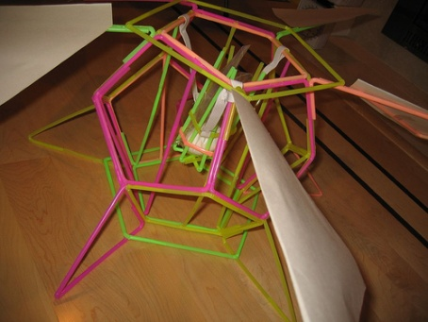
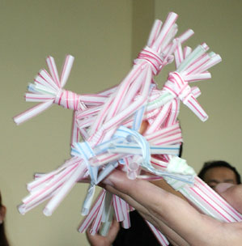
예비실험 - 1 Hour
준비물:
빨대, 테이프, 가위, 계란, (비닐, 저울)
문제
빨대와 테이프로 이용해 날계란을 2m 높이에서 떨어뜨려도 깨지지 않도록 보호 구조물을 만드시오 (3회 반복 실험)
단, 계란표면에 테이프의 끈적이는 면이 닿지 않아야 함

Slide 12
Egg Drop System 과제계획서
Egg Drop System 명칭
충북대학교 공과대학 토목공학부
00조.팀이름

Slide 13
과제계획서 포함 내용
구성원 역할 분담 내역
시스템 개발 일정 계획
시스템 개발 컨셉: 창의적 문제해결 과정을 통해 도출된 Egg Drop 아이디어 서술
아이디어 창출 : 브레인스토밍을 통한 아이디어 도출과정 서술
아이디어 다듬기 : 아이디어 그룹화 및 다듬기 과정 서술
아이디어 판정 : 최종적으로 선정된 아이디어 서술
시스템 개념도: 계획중인 Egg Drop System 에 대한 이미지를 스케치한 그림 (Sketchup, CAD 활용 : 파워포인트의 “삽입 → 개체 → 파일로부터 삽입” 기능을 이용하여 PPT에 Sketchup, CAD 파일을 직접 첨부)
시스템개념도를 기반으로 한 모형 사진(나무젓가락으로 제작)
참고문헌(사이트)

Slide 14
구성원 역할 분담 내역
구성원 학번, 이름
구성원 사진
구성원 소개
구성원 역할
학번 | 이름 | 사진 | 소개 | 역할

Slide 15
시스템 개발 일정 계획
프로젝트 수행을 위해
언제
어디서
누가
무엇을
어떻게 수행할 것인가?
이를 위해 필요한 자원(준비물)은 무엇인가?
일시 | 장소 | 담당자 | 수행 내용 | 수행 방법 | 필요 자원

Slide 16
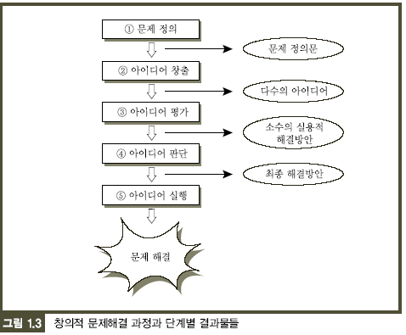
시스템 개발 컨셉 - 창의적 문제해결 과정
Feedback

Slide 17
Egg Drop을 위한 창의적 문제해결 과정
요구사항을 만족시킬 수 있는 창의적이며 수려한 디자인을 가진 Egg Drop System에 대한 단편적인 아이디어 30개 만들기
30개의 아이디어를 디자인, 계란장착부, 조향장치, 완충장치, 착지장치 등의 5개의 범주로 분류하기 (대략 범주당 6개의 아이디어)
5개의 범주에 대해 범주내의 아이디어를 조합하여 양질의 아이디어 2개로 정리 (디자인, 계란장착부, 조향장치, 완충장치, 착지장치에 대해 각 2개씩)
5개의 범주에 대해 정리된 아이디어를 범주간에 조합하여 최선의 아이디어 3개로 정리 (Egg Drop System에 대한 3개의 개발방향 수립)
3개로 정리된 최선의 아이디어에 대해 아이디어 판정 작업을 수행

Slide 18
Egg Drop을 위한 창의적 문제해결 과정
최초 아이디어
그룹내 조합
양질의 아이디어
디자인
20
1
2
3
4
5
6
2’
5’
3
그
룹
화
2
장착부
10
4
7
그룹간 조합
최선의 아이디어
5
1
6
1
2
3
4
5
6
5’
6’
8
선정된
아이디어
20
9
조향장치
2’
5’
1’
3’
1’
21
19
19
12
13
1
2
3
4
5
6
1’
4’
2’
6’
1’
5’
1’
2’
6’
1’
5’
1’
11
14
17
완충장치
15
5’
5’
4’
5’
5’
11
16
1
2
3
4
5
6
3’
5’
22
23
18
24
그룹 5
27
29
25
26
28
1
2
3
4
5
6
1’
5’

Slide 19
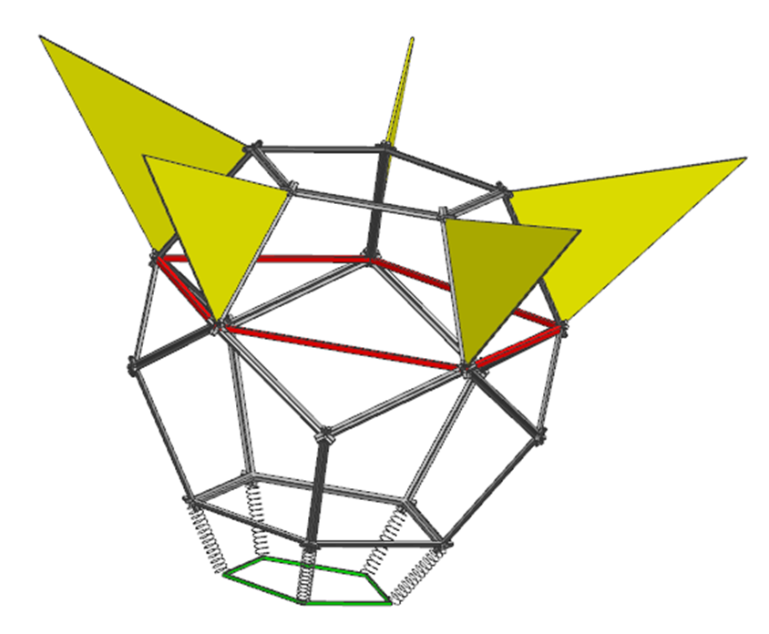
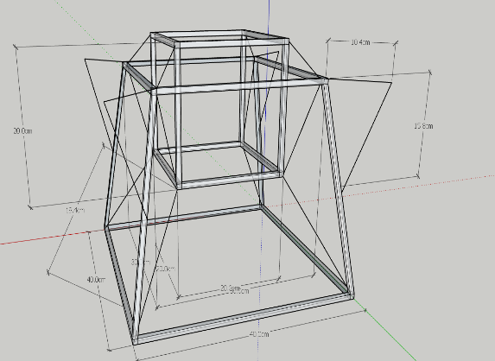
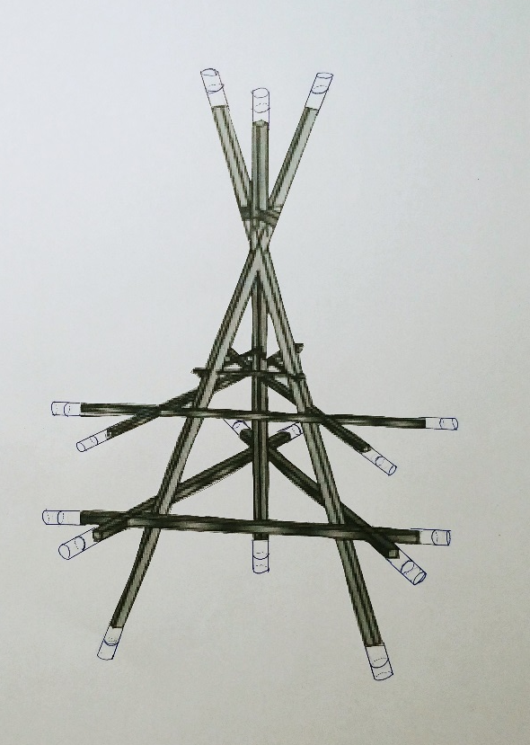
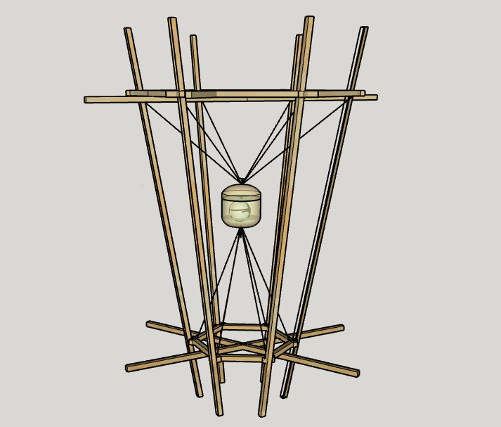
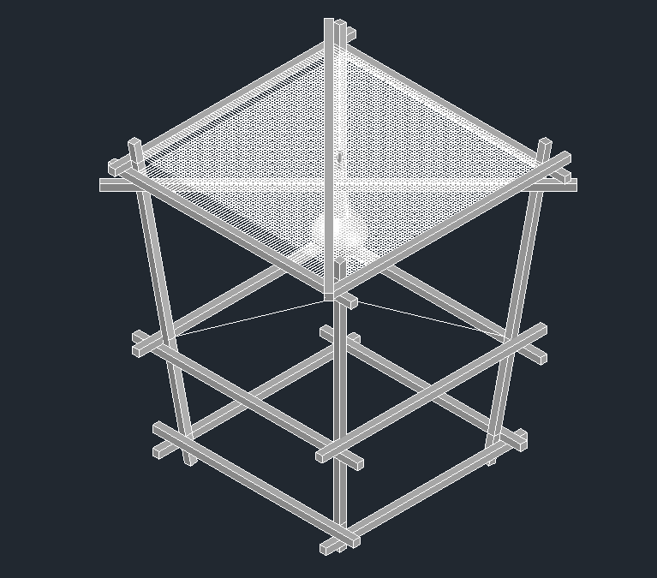
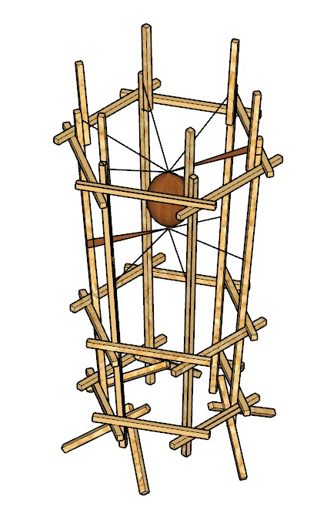
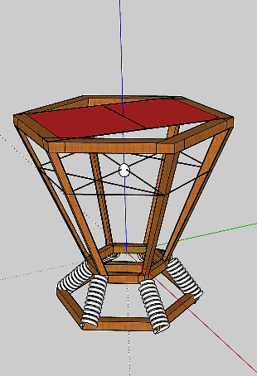
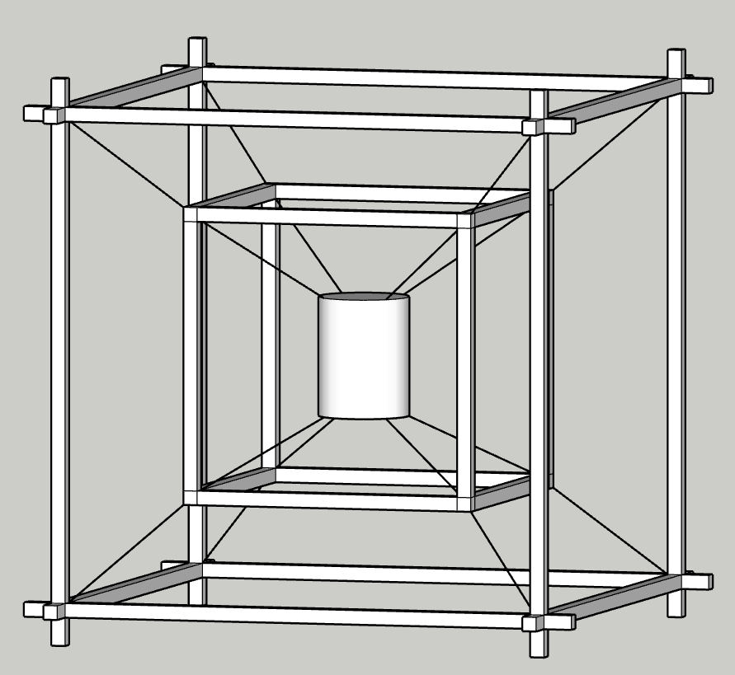
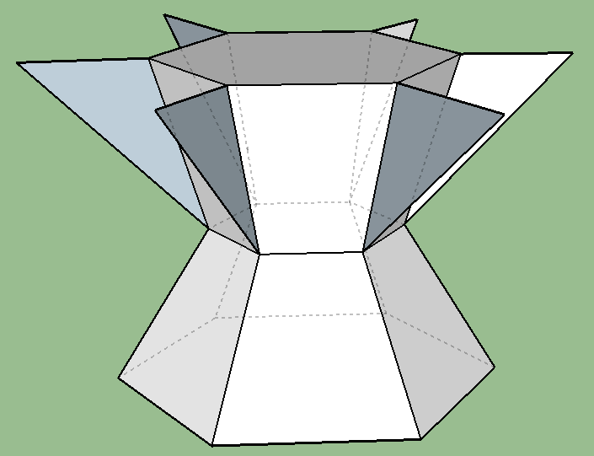
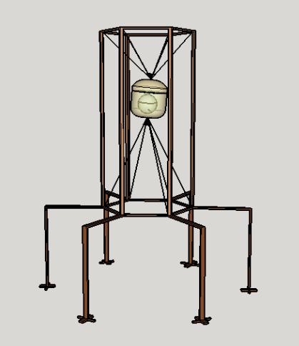
시스템 개념도 - 특장점 설명

Slide 20
참고문헌(사이트)
황학주, Egg Drop, 동명사, 2005
썬로드, 썬로드의 Egg Drop 이야기, http://www.sunroad.pe.kr/index.php?pl=59, 2007

Slide 21
Egg Drop System 설계보고서
Egg Drop System 명칭
충북대학교 공과대학 토목공학부
00조.팀이름

Slide 22
Egg Drop Syetem 설계
주(부)재료 및 연결재료 사용제약
Egg Drop System 외형
(형태 및 색채)
지상 13m 높이에서 낙하한 계란이 깨져서는 안됨
외관이 보기 좋고 창의적이어야 함
System 구성요소 재료
구조물이 가벼워야 함
설계
정확한 위치에 착지
System 구성요소 칫수
빠른 낙하시간
System 구성요소 배치
재사용성
계란 탈부착이 가능해야 함
System 구성요소 연결
계란 파괴 여부를 외부에서 관찰할 수 있어야 함

Slide 23
Egg-Drop 시스템 재료
재료특성 :
각재 : 0.8cm * 0.8cm * 90cm → 0.08g/cm
고무줄
80g을 기준으로 할 때 총 사용가능 각재의 양
→ 80g / 0.08g/cm = 1,000cm (약 11개)
단, 재료에 따라 약간의 차이가 있으며, 자중은 접착제 및 물감 사용에 따라 증가됨.

Slide 24
Egg Drop System 설계 및 제작 Tip
주 구조체는 목재를 이용하고 연결부위에 고무줄 등을 이용하여 탄력있게 제작 (긴 막대 하나보다는 짧은 막대를 고무줄로 이어서 제작)
계란 장착부에 스타킹을 이용하면 하중이 계란의 표면에 골고루 분포하게 되어 계란의 파괴확률이 낮아짐. 장착부 설계가 파괴 여부에 큰 영향을 줌.
시스템 하단부를 좁게, 상단부를 넓게 설계하면 상대적으로 낙하 시 뒤집어질 가능성이 낮아짐
구조물의 일부에 종이 또는 천을 이용한 장치를 부착함으로써 낙하속도를 감소시켜 계란의 파괴확률을 낮출 수 있음
로켓의 날개와 같은 형태의 조향장치를 이용하면 바람의 영향을 적게 받아 낙하정확도를 높일 수 있음
지면과 맞닿는 부분에 구조물(재료의 조합을 통해 구조적 특성을 활용한 장치)을 장착하여 완충효과를 줄 수 있으며, 낙하 후 굴러다니는 것을 방지할 수 있음

Slide 25
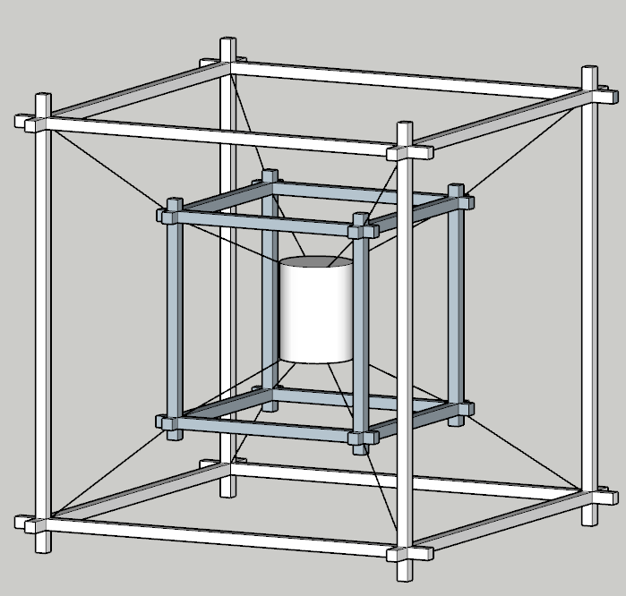
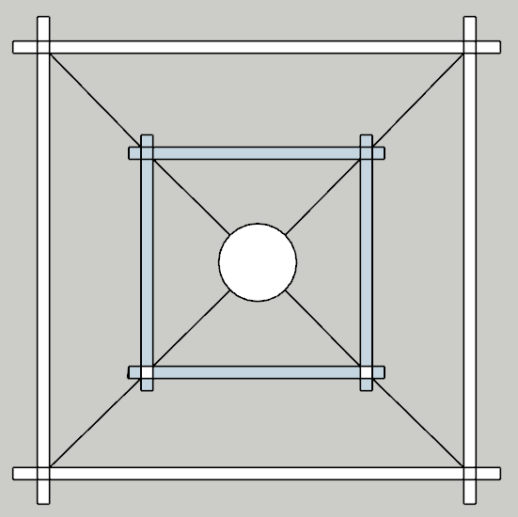
Egg Drop System 설계 소프트웨어
http://kcjeong.cbnu.ac.kr/working/CE/Design.ED/EggDropSim.xls

Slide 26
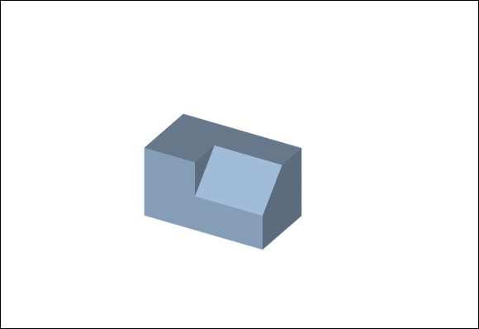
설계도 작성 요령 : 제3각법(정투상도)

Slide 27
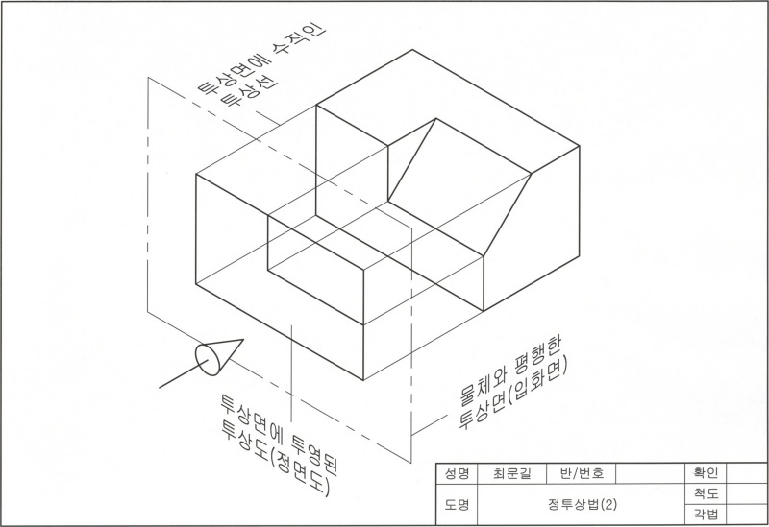
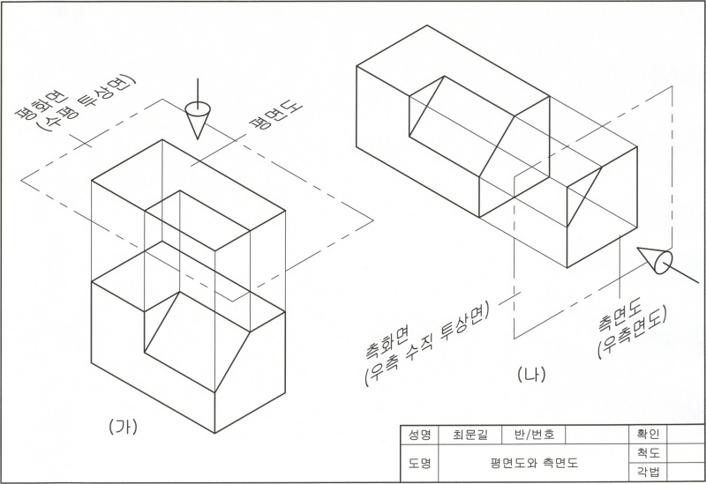
설계도 작성 요령 : 제3각법(정투상도)

Slide 28
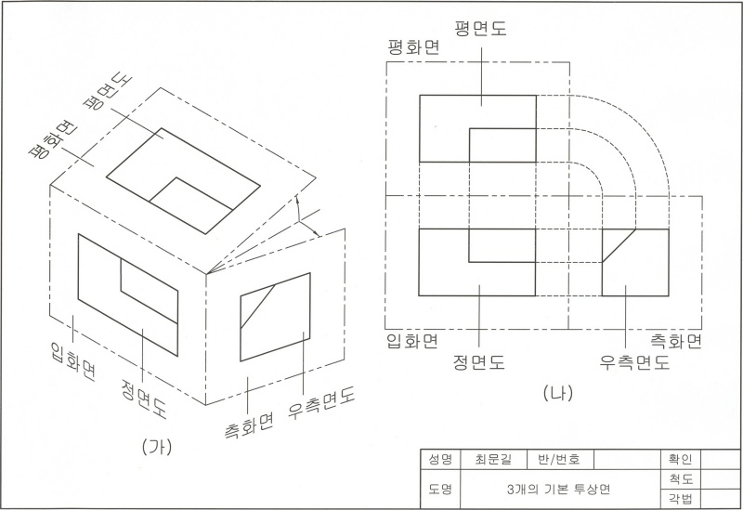
설계도 작성 요령 : 제3각법(정투상도)

Slide 29
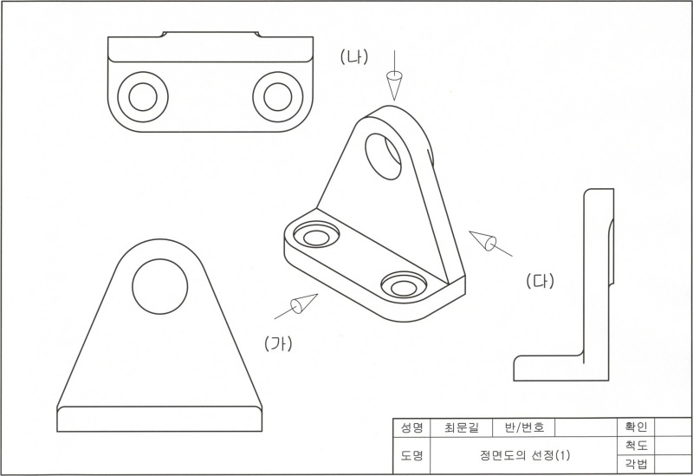
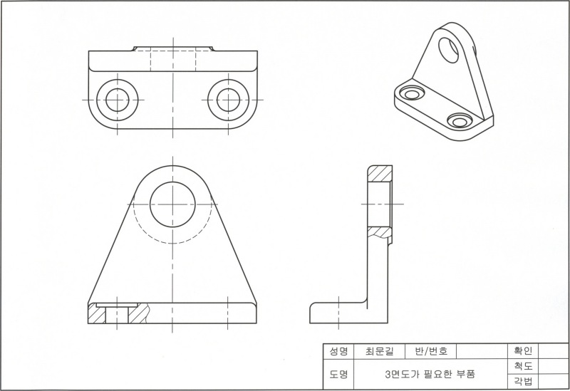
설계도 작성 요령 : 제3각법(정투상도)
직접 보이지 않는 후면의 모습은
점선으로 표시

Slide 30
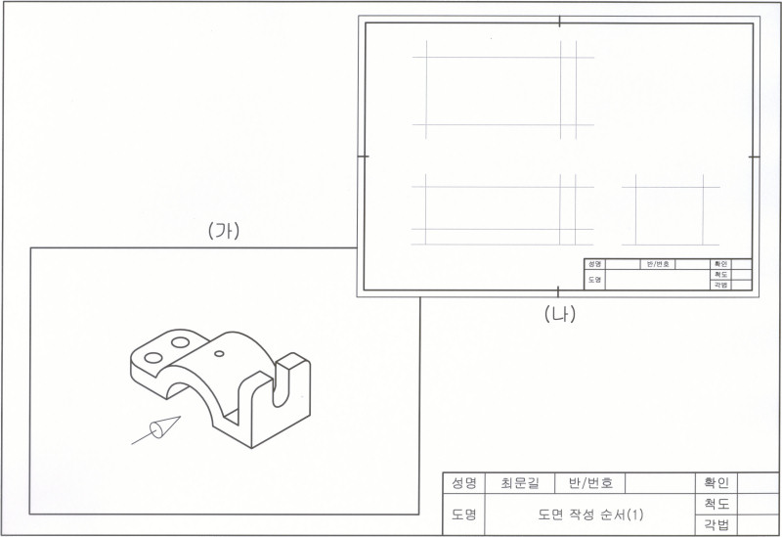
설계도 작성 요령 : 제3각법(정투상도)
정확한 치수 표시(mm 단위)
평면도
우측면도
정면도

Slide 31
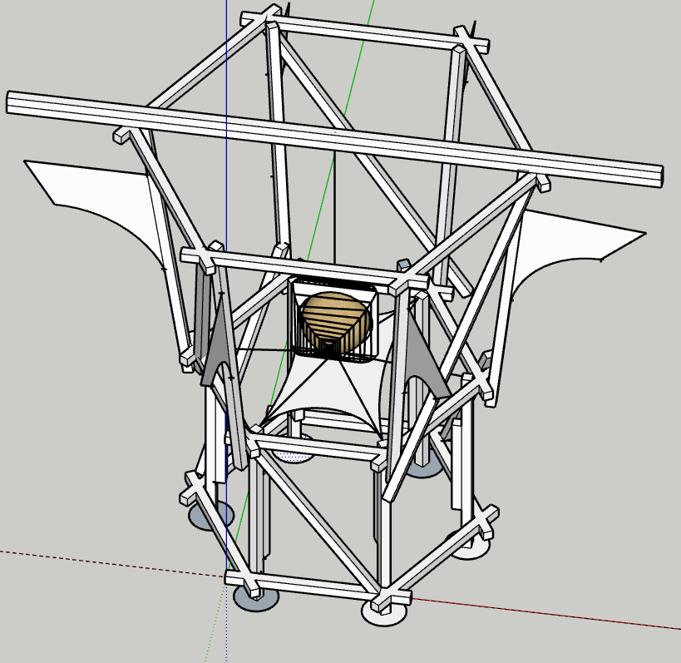
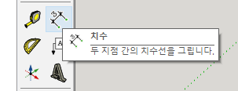
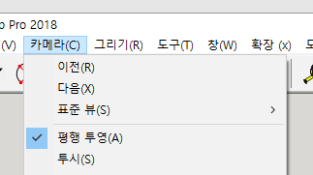
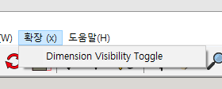
설계도 작성 요령 : Sketchup → 설계도

Slide 32
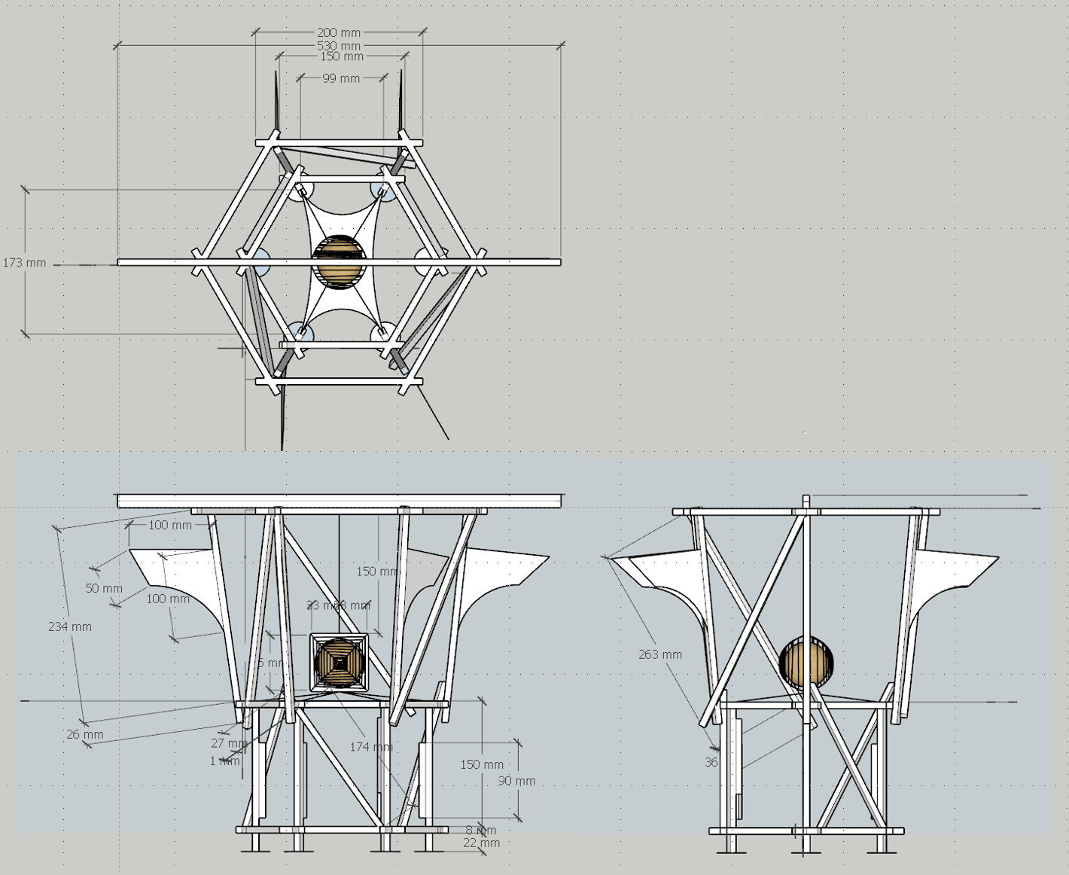
설계도 작성 요령 : Sketchup → 설계도

Slide 33
에그드롭 설계보고서 포함 내용
System에 대한 개념도 (변경내용 포함) --- (*.skp, *.dwg 파일 첨부)
System 개념도(조감도)를 기준으로 제3각법에 의거 정면도, 평면도, 우측면도를 컴퓨터를 이용하여 정확한 치수와 함께 작성 (Sketchup 평행투영, 뷰, 치수 기능 활용)
System을 구성하는 부품을 정의 : 부품번호, 부품명, 재료, 부품그림, 부품치수(가로, 세로, 높이), 필요수량
소요 재료의 수량 및 무게를 추정한 후, 완성된 System의 중량을 예상
System 설계도 중 평면도를 이용하여 System의 Front Area 추정
구조체, 장착부에 대한 제작방법을 부품번호와 System의 부위를 이용하여 상세하게 서술
컴퓨터 시뮬레이션 결과 서술 (시스템 중량과 Front Area 이용)

Slide 34
Egg Drop System 개발보고서
Egg Drop System 명칭
충북대학교 공과대학 토목공학부
00조.팀이름

Slide 35
개발보고서 포함 내용
구성원 역할 분담 내역
시스템 개발 과정 : 프로젝트 수행기록을 사진과 글을 이용하여 서술
아이디어 창출 : 브레인스토밍을 통한 아이디어 도출과정 서술
아이디어 다듬기 : 아이디어 그룹화 및 다듬기 과정 서술
아이디어 판정 : 최종적으로 선정된 아이디어 서술
개념도의 변화(수정보완) 과정 서술, 최종 Sketchup, CAD 파일 첨부 (*.skp, *.dwg)
시스템 설계도 : 정면도, 평면도, 우측면도 (완성된 System과 설계도는 반드시 일치해야 함)
부품정의 및 제작방법 : 시스템을 설계도와 제작방법 만으로 누구나 재현할 수 있도록 상세하게 서술
완성된 시스템 : 시스템에 대한 사진 및 소개
시뮬레이션 및 사전 낙하실험 결과
참고문헌 (사이트)

Slide 36
Egg Drop System 결과보고서
Egg Drop System 명칭
충북대학교 공과대학 토목공학부
00조.팀이름

Slide 37
결과보고서 포함 내용 (1/2)
조별 실험결과(정량자료)에 대한 종합적 비교평가
조별 시스템 각각에 대한 장단점 분석
자 시스템 단점에 대한 보완 방향 수립
(시스템 파괴 사진 & 보완 시스템 개념도 포함)
보완 Sketchup, CAD 파일 첨부 (*.skp, *.dwg)
조원 프로젝트 수행 후기
팀원 기여도 평가

Slide 38
결과보고서 포함 내용 (2/2)
팀원 기여도 평가
기여도 내용 |  | 팀원
조장 |  | 아무개
과제계획서 | 작성책임자 | 아무개
 | 발표자 | 아무개
설계보고서 | 작성책임자 | 아무개
 | 발표자 | 아무개
개발보고서 | 작성책임자 | 아무개
 | 발표자 | 아무개
결과보고서 | 작성책임자 | 아무개
 | 발표자 | 아무개

